Slide 1
Pré-banca
Tcc - 3°ano B

Slide 2
Participantes
Guilherme Vichiato
Gustavo Faganello
Gabriel Macedo
Henrique Barbosa

Slide 3
Introdução
O projeto é um site de doações e trocas, estaremos explicando a situação do cenário atual, nosso objetivo, as tecnologias e linguagens de programação que serão utilizadas.

Slide 4
Cenário atual
Sites objetivos
Comunidades ativas
Transporte

Slide 5

Objetivo
O objetivo do nosso projeto é melhorar a comunicação entre trocadores, doadores e donatários. Criar uma espécie de rede de comunicação própria para esse tipo de serviço, com direito também a transporte voluntariado.

Slide 6


Tecnologias

Slide 7






Slide 8
Planejamento e Design

Slide 9





Características
Site intuitivo
Chat ao vivo
Rating
Simples e bonito
Notes:
transição suave da esquerda para a direita

Slide 10



Segurança
Coupons
Transporte

Slide 11
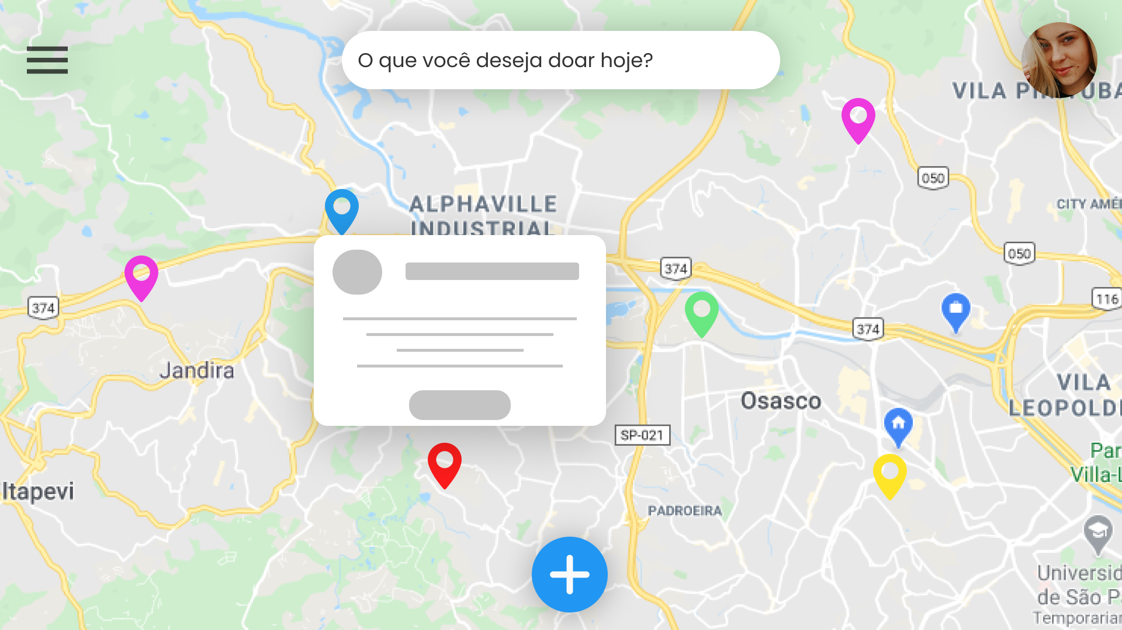
Notes:
adicione uma transição suave

Slide 12
menu
perfil
barra de pesquisa
card de pedidos
adicionar pedido
Notes:
transição da esquerda para a direita

Slide 13
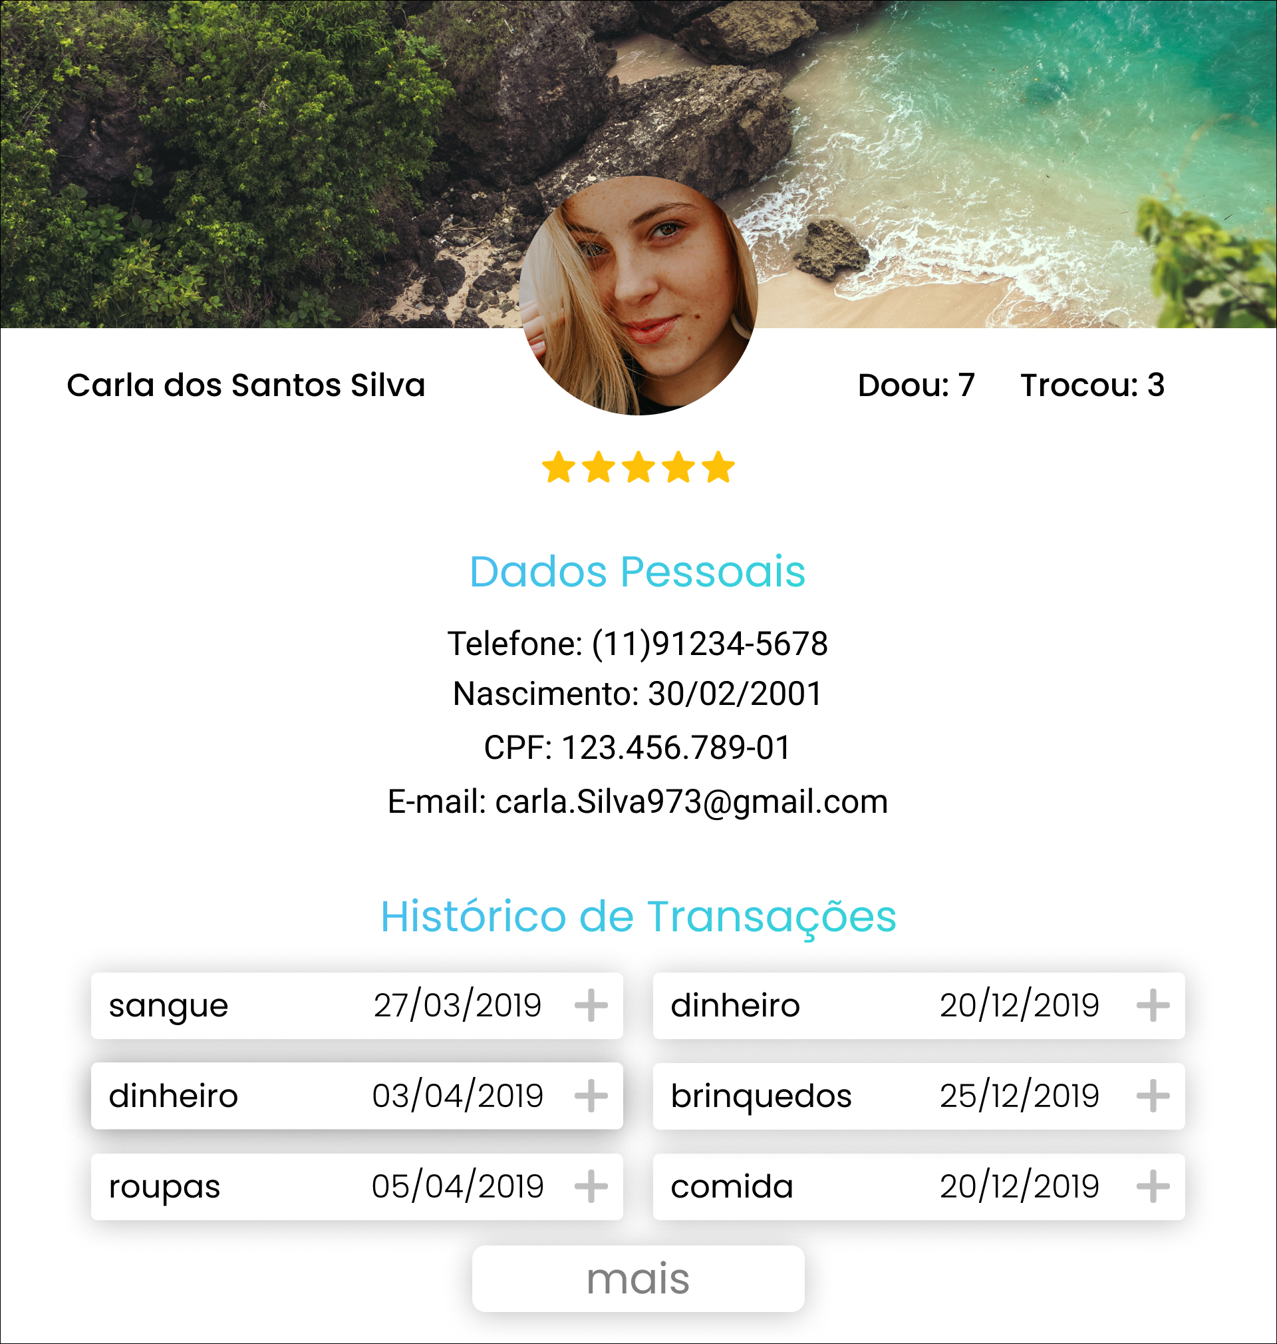
Perfil
Informações de contato que podem ser alteradas nesta página
Histórico detalhado de todas as informações de doações e trocas feitas pelo usuário
estatística de transações bem sucedidas
Notes:
transição esmaecer

Slide 14
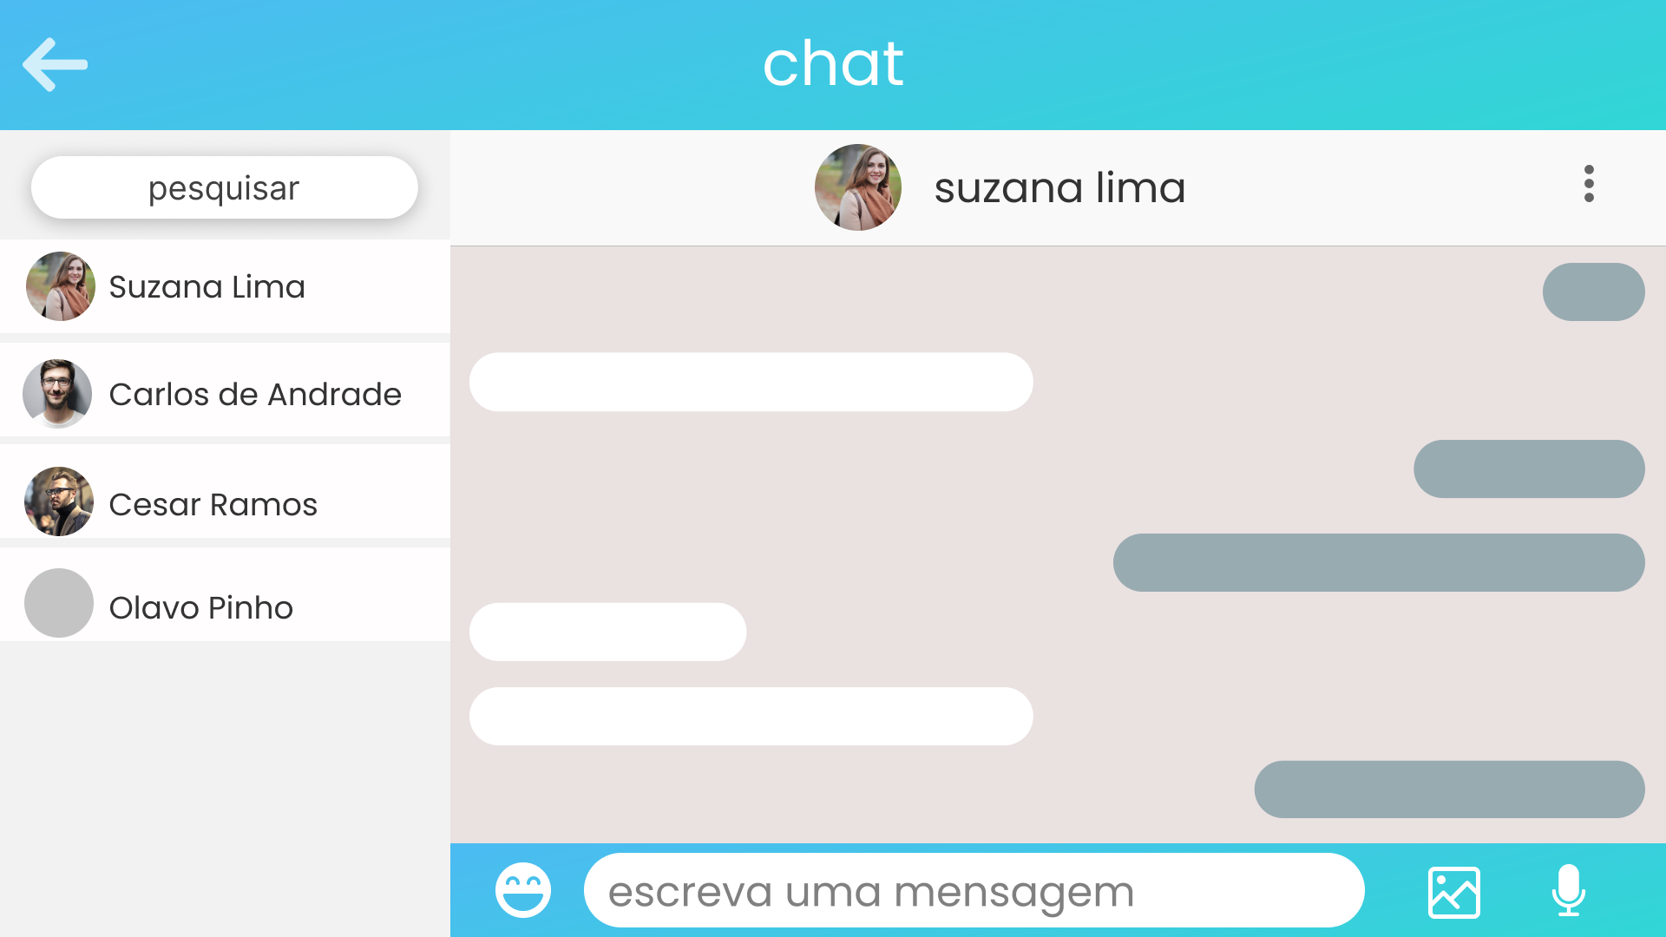
Notes:
transição de baixo para cima

Slide 15
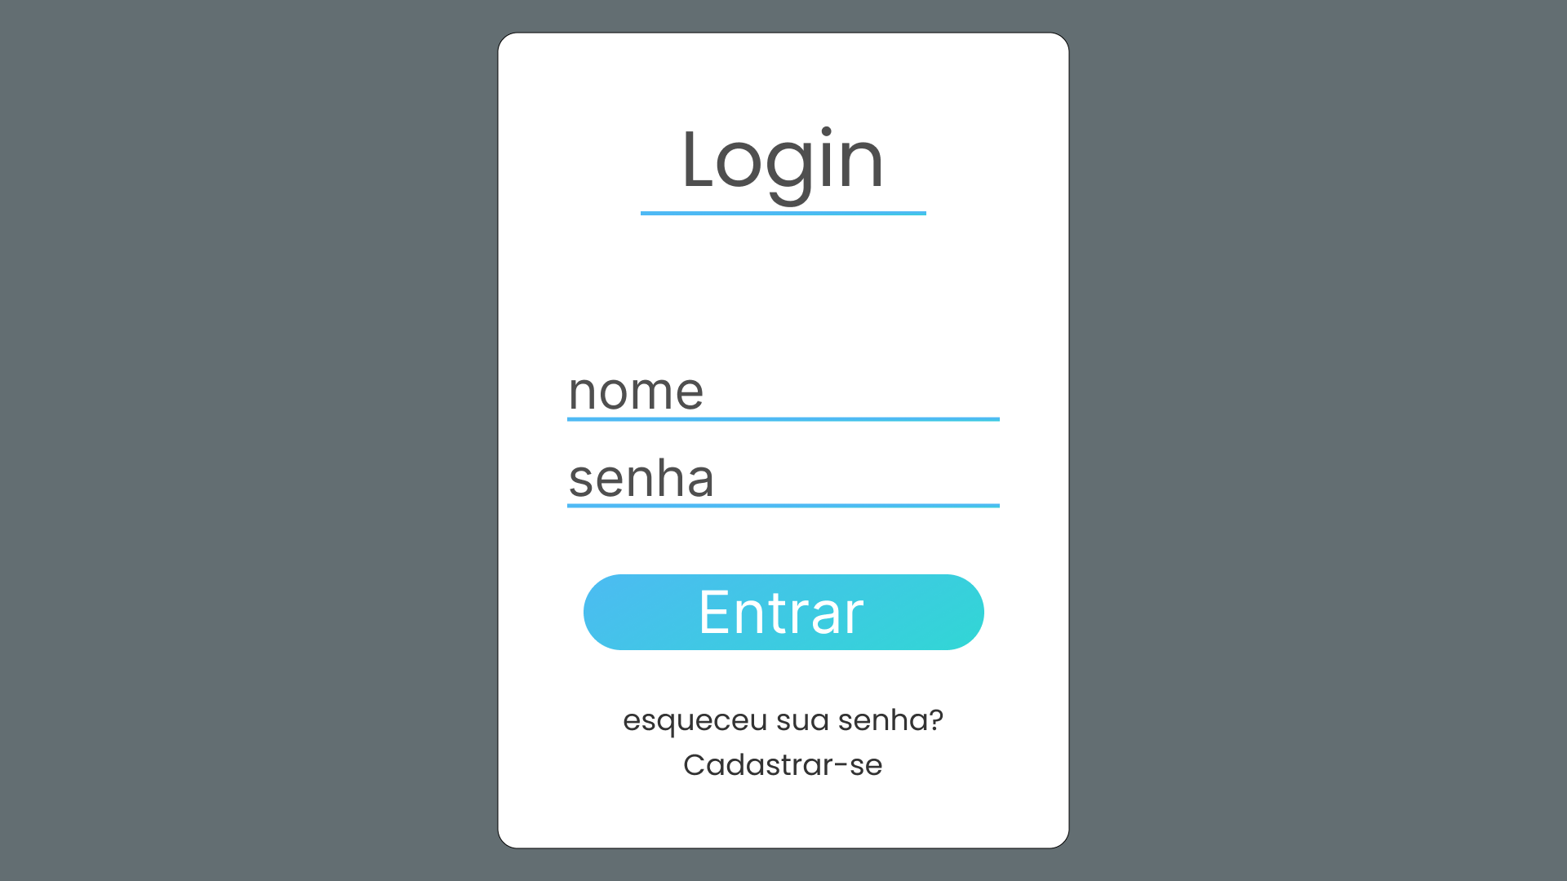
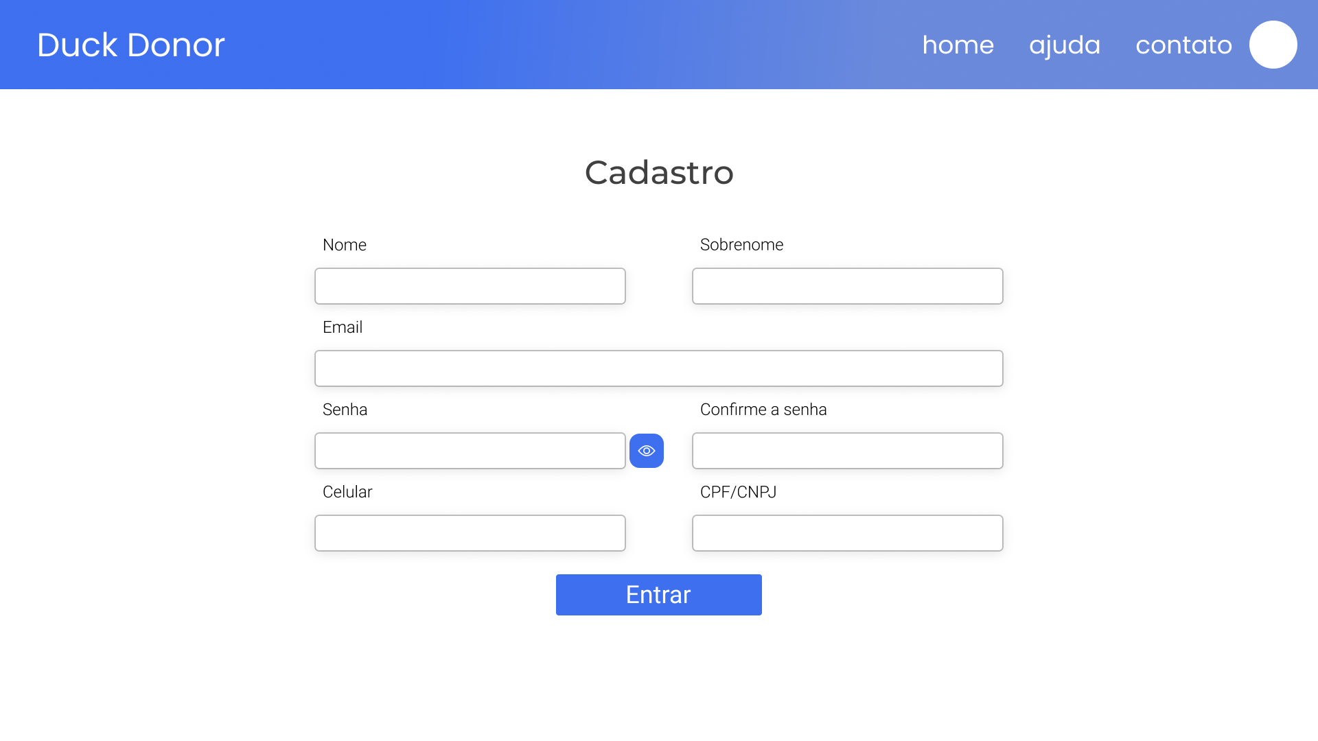
Cadastro e Login
Simples
Claro
Seguro

Slide 16
O que já foi feito

